Slide 1
Βιοϋλικά στη Νεφρολογία - Hydrogels
Μάθημα 10^{ο}

Slide 2
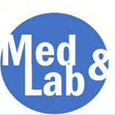
Αιμοδιάλυση
Η αιμοκάθαρση είναι ένα τεχνητό μέσο απομάκρυνσης των αποβαλλόμενων προϊόντων και της περίσσειας υγρών από το αίμα.
Η αιμοδιάλυση είναι η συνηθέστερη μορφή αιμοκάθαρσης. Χρησιμοποιείται ένα μηχάνημα (συσκευή αιμοκάθαρσης) για την απομάκρυνση της περίσσειας υγρών, χημικών ενώσεων και αποβαλλόμενων ουσιών από το αίμα.
Κατά κανόνα τα περισσότερα άτομα που υποβάλλονται σε αιμοκάθαρση χρειάζονται 6 με 12 ώρες αιμοκάθαρσης την εβδομάδα. Αυτές μοιράζονται συνήθως σε 3 συνεδρίες.

Slide 3
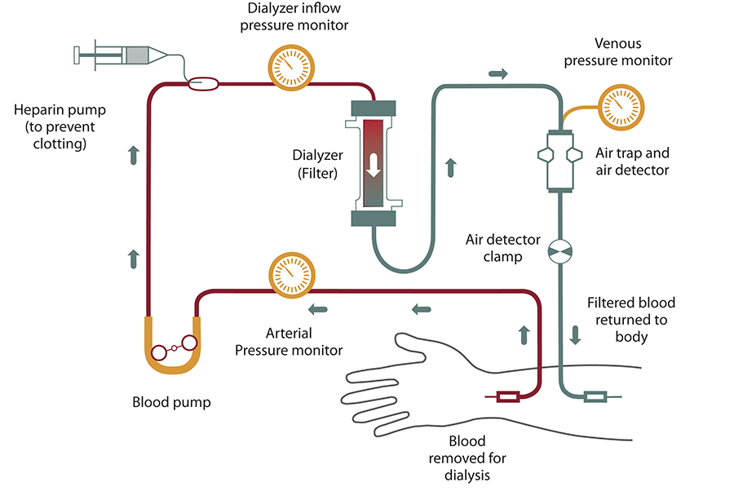
‘Hemodialysis | NIDDK’, National Institute of Diabetes and Digestive and Kidney Diseases. https://www.niddk.nih.gov/health-information/kidney-disease/kidney-failure/hemodialysis.

Slide 4
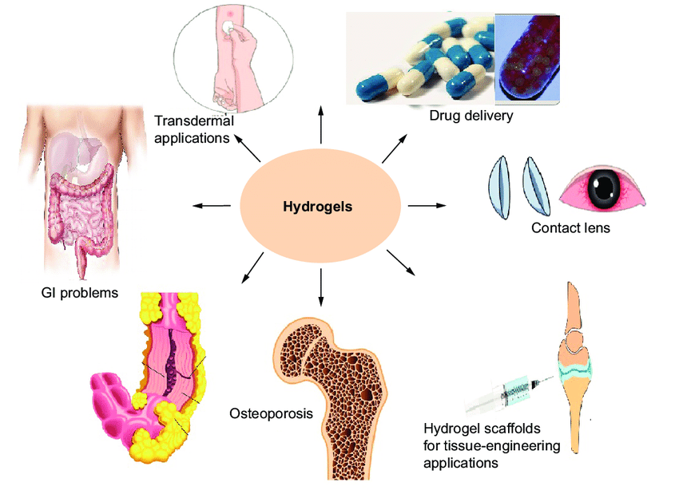
Hydrogels
H. Shoukat, K. Buksh, S. Noreen, F. Pervaiz, και I. Maqbool, ‘Hydrogels as potential drug-delivery systems: Network design and applications’, Therapeutic Delivery, τ. 12, Απριλίου 2021, doi: 10.4155/tde-2020-0114.

Slide 5
Ορισμός
Αδιάλυτα στο νερό.
Τρισδιάστατο δίκτυο πολυμερών αλυσίδων οι οποίες διασυνδέονται με χημικούς ή φυσικούς δεσμούς.
Πολυμερή ικανά να φουσκώνουν σε επαρκή βαθμό σε υγρές συνθήκες (υδρόφιλα).
Δίκτυα πολυμερών μέσα στα οποία το νερό διαλύεται σε όλη τη δομή τους.

Slide 6
Οι διασυνδέσεις μπορεί να είναι φυσικής ή χημικής φύσης
Με αντίδραση από ένα ή περισσότερα μονομερή με λειτουργικές ομάδες,
δεσμοί ιοντικοί ή υδρογόνου,
αλληλεπιδράσεις Van der Waals.
__
++
++
__
__
++

Slide 7
Hydrogels
Ένα ή περισσότερα ηλεκτραρνητικά άτομα οδηγούν σε ασυμμετρία φορτίου που ευνοεί το δεσμό του υδρογόνου με το νερό.
Λόγω της υδρόφιλης φύσης τους τα ξηρά υλικά απορροφούν το νερό.
Εξ’ ορισμού, το νερό πρέπει να αποτελεί το 10% του ολικού βάρους (ή όγκου) σε κάποιο υλικό για να θεωρηθεί hydrogel.
Όταν το περιεχόμενο του νερού ξεπερνάει το 95% του συνολικού βάρους (ή όγκου), το hydrogel καλείται υπερ-απορροφητικό.

Slide 8
Hydrogels: αύξηση όγκου
Ο βαθμός αύξησης του όγκου μπορεί να ποσοτικοποιηθεί από:
τον λόγο του όγκου του δείγματος στην κατάσταση αυξημένου όγκου προς τον όγκο του δείγματος στην ξηρή κατάσταση,
τον βαθμό βάρους κατά την αύξηση όγκου: λόγος του βάρους του δείγματος αυξημένου όγκου προς το βάρος του ξηρού δείγματος.

Slide 9
Xerogels
Ξηρά hydrogels.
Συνήθως η αύξηση του όγκου τους στο νερό παίρνει αρκετό χρόνο.
Η συμπεριφορά κατά την αύξηση του όγκου είναι λόγω της διήθησης του νερού μέσω συμπαγών πολυμερών αλυσίδων.
Μια χρήσιμη ιδιότητα στην ελεγχόμενη χορήγηση φαρμάκων.

Slide 10
Εφαρμογές
Φαρμακευτικές εφαρμογές:
η σύνθεση των μονομερών και οι σχετικές ποσότητες πολύ –πολυμερών μπορεί να διαφοροποιούνται για να αλλάζουν τα χαρακτηριστικά της διήθησης,
διαπερατότητα του gel που περιέχει τους φαρμακευτικούς παράγοντες.
Μέθοδοι για φαρμακευτική χορήγηση:
το φάρμακο εγκλωβίζεται στο hydrogel κατά τον πολυμερισμό,
το φάρμακο εισάγεται κατά την αύξηση του όγκου στο νερό,
η απελευθέρωση συμβαίνει με έκκριση του φαρμάκου από το gel και με την είσοδο του νερού στο gel.

Slide 11
Παραδείγματα βιολογικών hydrogels
Jello (gel κολλαγόνου ~ 97% νερό).
Στοιχεία εξωκυτταρικής μεμβράνης.
Πολυσακχαρίτες.
DNA/RNA.
Θρόμβος αίματος.
Mucin - περιβάλλει το στομάχι, τους βρογχικούς σωλήνες, τα έντερα.
Γλυκοκάλυκας - επενδύει εσωτερικά με επιθηλιακά κύτταρα τα αιμοφόρα αγγεία.
Εκκρίσεις ιγμόρειου άντρου.

Slide 12
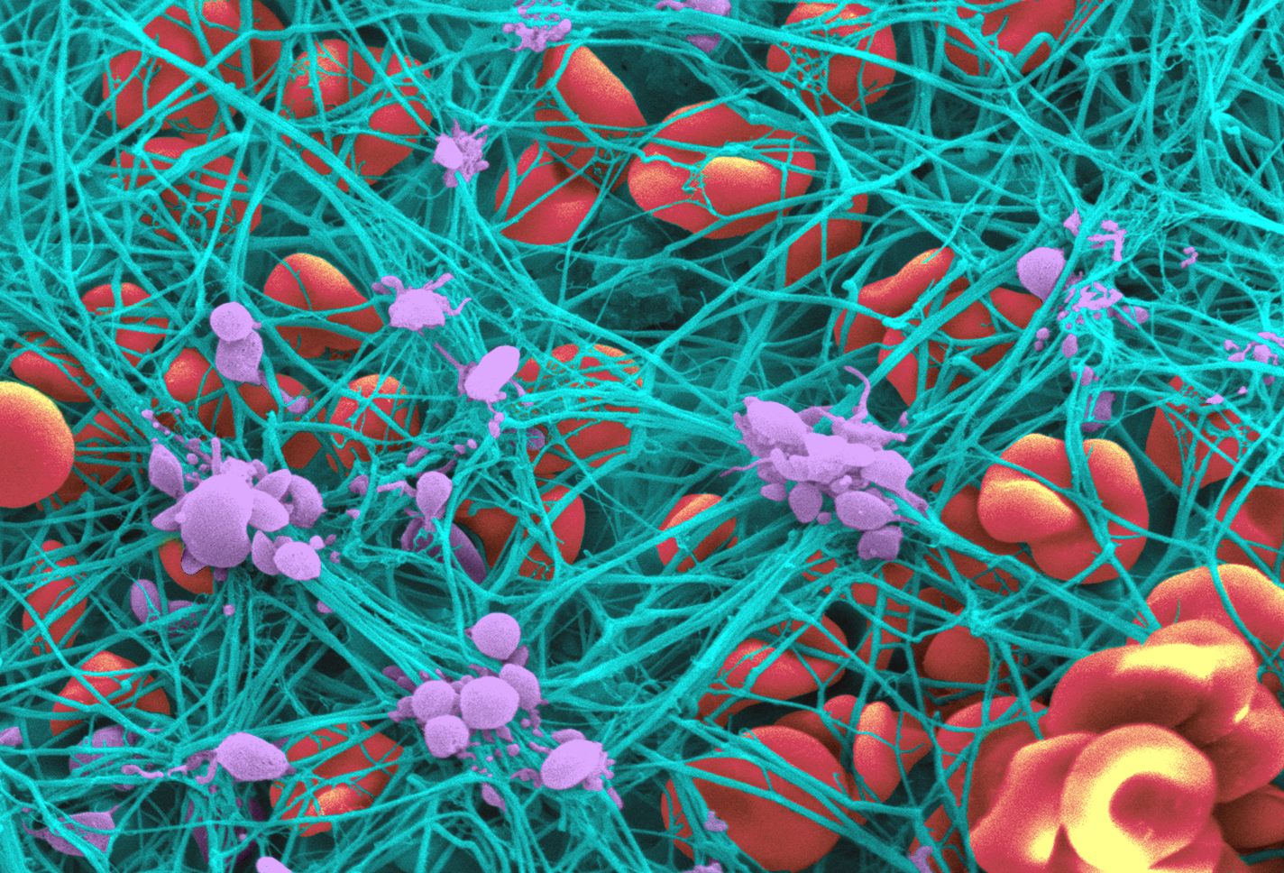
Hydrogel ινωδογόνου (θρόμβος αίματος)

Slide 13
Λειτουργία ενός βιολογικού hydrogel
Μειωμένη διαπερατότητα σε μεγάλα μόρια.
Δομική δύναμη (για επιθηλιακό κυτταρικό τοίχωμα).
Σύλληψη και απομάκρυνση ξένων ουσιών.
Μειωμένη αντίσταση στο γλίστρημα.
Υψηλό εσωτερικό ιξώδες.

Slide 14
Πολυμερή που σχηματίζουν hydrogels
Φυσικά
H
O
2
C
H
O
N
a
O
2
C
O
H
O
O
O
H
O
O
O
H
O
O
O
H
N
H
O
H
n
n
p
o
l
y
(
h
y
a
l
u
r
o
n
i
c
a
c
i
d
)
O
p
o
l
y
(
s
o
d
i
u
m
a
l
g
i
n
a
t
e
)
Συνθετικά
O
n
O
O
O
N
H
n
n
p
o
l
y
(
l
a
c
t
i
c
a
c
i
d
)
p
o
p
o
l
y
(
e
t
h
y
l
e
n
e
g
l
y
c
o
l
)
l
y
(
N
-
i
s
o
p
r
o
p
y
l
a
c
r
y
l
a
m
i
d
e
)

Slide 15
Hydrogels
Hydrogels μεγάλου όγκου:
παράγωγα σελουλόζης,
poly(vinyl alcohol) πολύ,
poly(N-vinyl 2-pyrrolidone) – PNVP,
poly(ethylene glycol).
ModerateHydrogel μετρίου ή χαμηλού όγκου:
poly(hydroxyethyl methacrylate), PHEMA και παράγωγα.
Μπορεί να συμπολυμεριστούν υψηλά υδρόφιλα μονομερή με άλλα λιγότερο υδρόφιλα πολυμερή για να αποκτήσουμε τις κατάλληλες ιδιότητες όγκου.

Slide 16
Σημαντικά χαρακτηριστικά των hydrogels
Συνήθως αποτελούνται από πολυϊοντικά πολυμερή.
Eπιδεικνύουν μεγάλες αλλαγές στον όγκο δηλ. είναι σε υψηλή συμπίεση στα εκκριτικά αγγεία και διαστέλλονται σε μεγάλο βαθμό κατά την απελευθέρωσή τους.
Μπορεί να υποστούν μεταπτώσεις του όγκου τους μετά από αλλαγές των ιοντικών συγκεντρώσεων (Ca++, H++), θερμοκρασίας.
Ο όγκος μπορεί να καθοριστεί από ένα συνδυασμό ελκτικών και απωθητικών δυνάμεων:
απωθητικές ηλεκτροστατικές, υδροφοβικές,
ελκτικές, υδρογόνου.

Slide 17
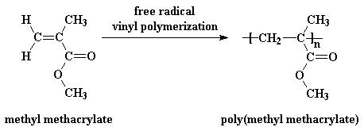
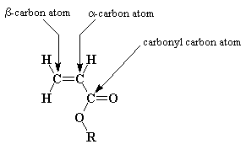
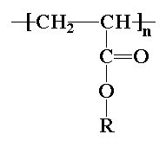
Poly(methylmethacrylate)
Ακρυλικά

Slide 18
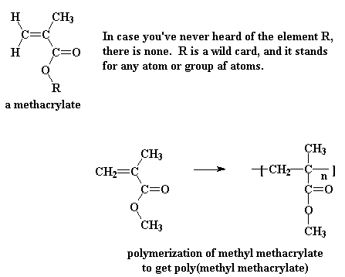
Μεθακρυλικά

Slide 19
Εφαρμογές στα βιοϋλικά και στην μηχανική των ιστών
Δημιουργία κυτταρικού περιβλήματος.
Χορήγηση φαρμάκου.
Τροποποίηση επιφανειών.
Ακινητοποίηση ενζύμων.
Βιοαισθητήρες.
Lab on a chip.

Slide 20
Hydrogels
Συμβατότητα με το αίμα και τους ιστούς.
Φαρμακευτική χρήση λόγω υδροφιλικότητας (ελεγχόμενη/συγκρατημένη απελευθέρωση φαρμάκου).
Η πιο πρώιμη βιοϊατρική εφαρμογή είναι οι φακοί επαφής:
καλή μηχανική σταθερότητα,
ευνοϊκός συντελεστής διάθλασης,
υψηλή διαπερατότητα στο οξυγόνο,
χρειάζεται συντήρηση για λόγους υγιεινής,
δεν μπορούν να διορθώσουν τον αστιγματισμό.
Λιπαντική επικάλυψη επιφανειών:
χρησιμοποιούνται με καθετήρες, σωλήνες διοχέτευσης και γάντια,
μη τοξικά.

Slide 21
Εφαρμογές
Τεχνητοί τένοντες, χόνδροι.
Επίδεσμοι (Vigilon®, Hydron®, Gelperm®):
επικάλυψη ιστών, εύκαμπτοι, δεν αναγνωρίζονται από τα αντιγόνα,
διαπερατοί από νερό και μεταβολίτες,
χαμηλής δύναμης.
Μεμβράνες τεχνητών νεφρών.
Τεχνητό δέρμα.
Υλικά αναδόμησης προσώπου.
Αντικατάσταση φωνητικών χορδών.

Slide 22
Εφαρμογές
Φαρμακευτικές εφαρμογές:
σύνθεση μονομερών και η σχετική ποσότητα των πολύ-πολυμερών στα hydrogels μπορεί να αλλάξει ώστε να διαφέρουν τα χαρακτηριστικά διάχυσης,
αλλάζει επίσης και η διαπερατότητα του gel που περιέχει φαρμακευτικούς παράγοντες.
Μέθοδοι χορήγησης φαρμάκου:
το φάρμακο παγιδεύεται στο hydrogel κατά τη διάρκεια του πολυμερισμού,
το φάρμακο εισάγεται κατά τη διάρκεια της αύξησης όγκου,
η απελευθέρωση συμβαίνει με μια εκροή φαρμάκου από το gel.

Slide 23
Φακοί επαφής
PMMA
HEMA
Μέθοδοι υλοποίησης:
Computer assisted cutting (lathe)-PMMA rods,
Spin casting-polymerization,
Molding-polymerization.

Slide 24
Hydrogels: PHEMA
Ευρέως διαδεδομένα,
περιεχόμενο νερού παρόμοιο με αυτό των ζωντανών ιστών,
αδρανή στις βιολογικές διεργασίες,
ανθεκτικό στην αποικοδόμηση,
διαπερατά στους μεταβολίτες,
δεν απορροφούνται από το σώμα,
αντέχουν την αποστείρωση με θέρμανση,
βρίσκονται σε διάφορες μορφές και σχήματα.

Slide 25
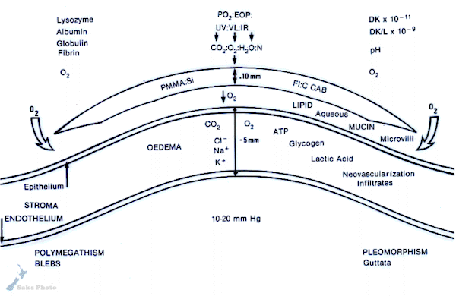
Patric Tresco, Biomaterials course, University of Utah

Slide 26
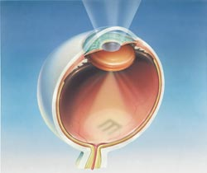
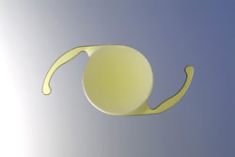
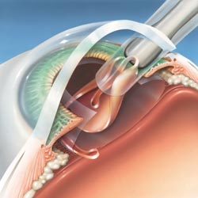
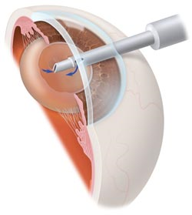
Φακός
Μάτι με καταρράκτη
Τοποθέτηση εσωτερικού φακού
http://www.universityeyecare.com/cataract-lensectomy

Slide 27
J. Park and R.S. Lakes, Biomaterials an Introduction, 3rd Edition, Springer, New York, 2007.
B.D. Ratner, A.S. Hoffman, Biomaterials Science, 2nd Edition: An Introduction to Materials in Medicine, Elsevier Academic Press, San Diego, 2004.
Biomaterials, Edited by J.Y. Wang and J.D. Bronzino, CRC Press, Boca Raton, 2007.
Patric Tresco, Biomaterials course, University of Utah
Materials Science and Engineering - An Introduction, 4th Ed,WD Callister, Jr.
www.drugdeliverytech.com
chitosanblog.com
www.fao.org
microencapsulation.swri.org
Hoffman, A. S. Adv. Drug Deliv. Rev., 2002, 43, 3
pharmainfo.net
G. E. Lowther, Contact Lenses: procedures and Techniques (Boston, MA: Butterworths, 1982)
http://www.universityeyecare.com/cataract-lensectomy

